Slide 1
Вопросы совершенствования кормления птицы интенсивных кроссов
Подобед Леонид Илларионович,
доктор с.-х. наук, профессор

Slide 2
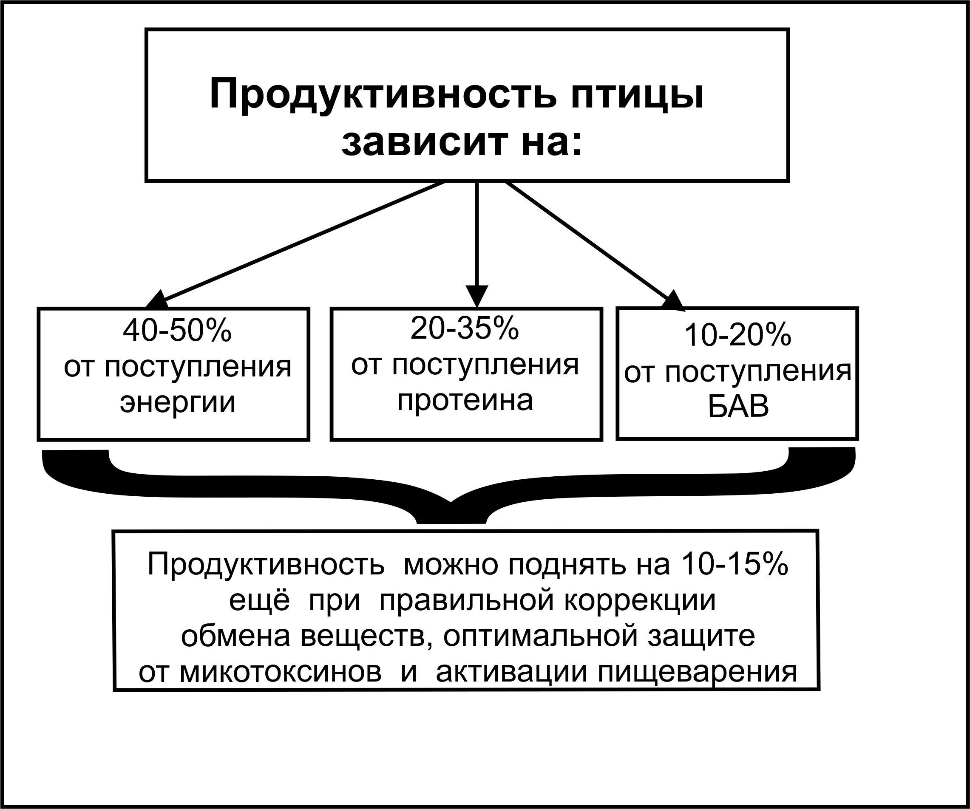

Slide 3
Энергетические добавки и коррекция
Новые кормовые жиры
Эмульгаторы
Ферменты

Slide 4
Кормовые жиры
Подсолнечное , рапсовое соевое масло
Животные жиры
Новое направление в системе кормления птицы
Сухие растительные жиры (пальмовое масло)

Slide 5
Сравнительная питательность растительных жиров
Показатели | Ед. изм. | Масла
 |  | Подсол-нечное | Рапсо-вое | Соевое | Льняное | Пальмо-вое
Обменная энергия | Ккал/100 г | 853 | 845 | 859 | 845 | 908
Обменная энергия | МДж/100г | 35,69 | 35,36 | 35,94 | 35,36 | 38,0
Сырой жир | % | 99,8 | 99,7 | 99,9 | 99,8 | 99,7
Линолевая кислота | % | 58,8 | 12,9 | 49,7 | 46,5 | 3,0
Влажность | % | 0,2 | 0,3 | 0,1 | 0,2 | 0,3

Slide 6
Типы сухих кормовых жиров рынка СНГ
Каротино САF 100( Красное пальмовое масло)
Бергафат HPL-106 (Сухое пальмовое масло 1)
Пальмит -80 ( Сухое пальмовое масло 2)

Slide 7
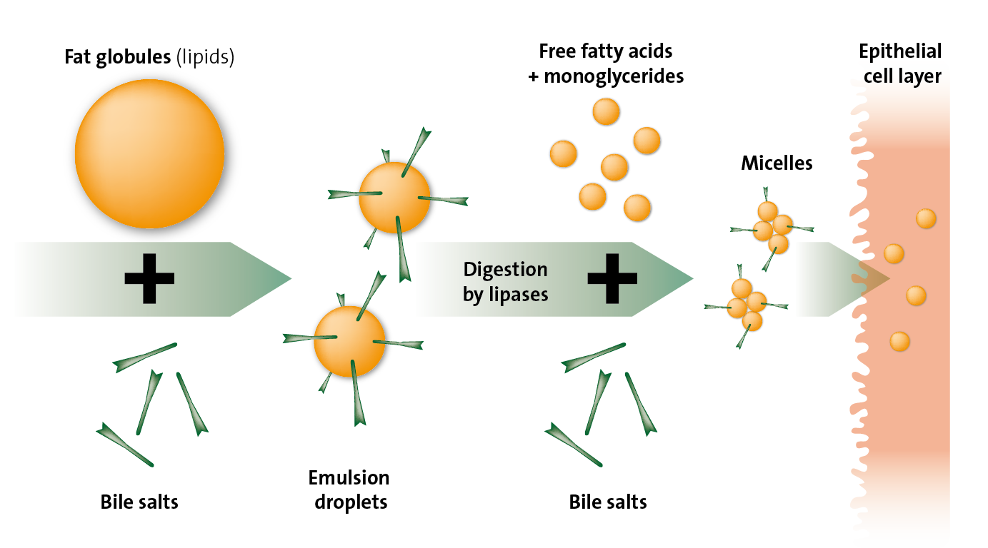
Основы усвоения жиров
Жировые шарики (липиды)
Свободные жирные кислоты +
моноглицериды
Эпителиальный
слой клеток кишечника
Усвоение с
помощью липазы
Мицеллы
Соли желчных кислот
Эмульсионные
капли
Соли желчных кислот
Усвоение жира в тонком кишечнике зависит от размера жировых шариков.
Только кона размер жировых шариков уменьшается до 1 мкм усвоение жира повышается до максимума.

Slide 8
Эмульгаторы
Эмульгаторами жира являются желчные кислоты, растительные эмульагаторы
Лецитины;
Липидол (лизофосфолипиды);
Ексеншиал ЕнерджиПлюс (Глицерил полиэтиленгликоль рицинолеат);
Ферменты липазы

Slide 9
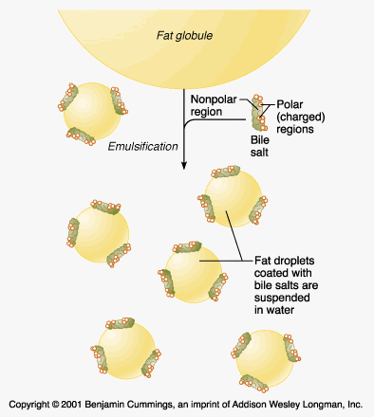
Эмульгаторы
Как они работают?
Жир и вода не смешиваются, ....
Но, кормовой жир должен смешиваться с водной средой в кишечнике для того, чтобы увеличить поверхность для активности липазы
Жировой шарик
Неполярная
область
Полярная
область
Эмульгирование
Cоль жёлчной кислоты
Соли желчных кислот являются естественными эмульгаторами
Кормовые эмульгаторы могут быть добавлены для помощи организму при переваривании жиров
Капельки жира, покрытые солями желчных кислот растворены в воде

Slide 10
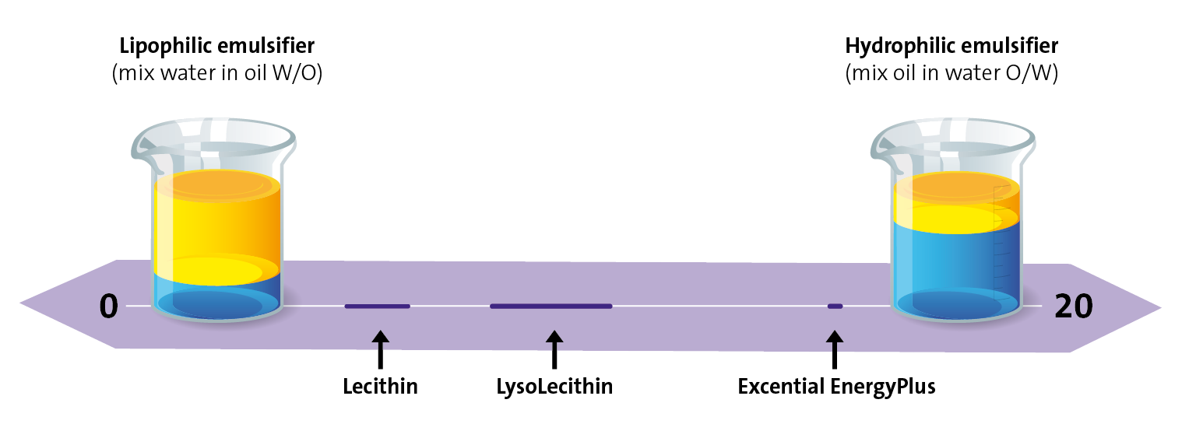
Эмульгаторы
Как они работают?
Гидрофильно-липофильный баланс (ГЛБ)
Концепция выбора эмульгаторов, в диапазоне от 1-20
Липофильный эмульгатор
(смешивание воды в масле в/м)
Гидрофильный эмульгатор
(смешивание масла в воде м/в)
Лецитин
ЛизоЛецитин
Эксеншиал ЭнерджиПлюс

Slide 11
Обеспечение птицы протеином
(новые направления)
Расширение ассортиментной базы белковых добавок (ТЭП соя ,протеиновые концентраты сои, гороха, пшеницы; жмыхи и шроты льна, рыжика).
Включение в рацион гидролизатов пера птицы
Оптимизация соотношения аминокислот (снижение уровня протеина на 10-15% ниже рекомендованной нормы);
Оптимизация отношения энергии к протеину ( ЭПО)

Slide 12
Общая теория кормовых концентратов
Организм затрачивает массу энергии на сортировку питательных веществ для расщепления.
Надо отделить:
белки от фитатов;
крахмал от некрахмалистых полисахаридов;
белки от липидов
белки от антипитательных веществ ( ингибиторы трипсина, уреазы, липоксидазы,;
Питательные вещества от антипитательных углеводов ( раффинозы, стахиозы), и др.
Для расщепления питательных веществ в присутствии антипитательных и непереваримых снижается активность ферментов , уменьшается продуктивный эффект
Остатки антипитательных веществ – питательная среда для условно патогенных и патогенных микроорганизмов .
Выход один –очищать питательные вещества от антипитательных и непереваримых, тогда при потреблении малого количества корма организм получит больше белка и энергии в единицу массы.

Slide 13
Подбор добавок, добавок корректирующих обмен веществ, пищеварение и антимикотоксинов
Подкислители
Ферменты
Антиоксиданты
Антимикотоксины
Гепатопротекторы
Пробиотики
Факторы защиты кишечника
Фитобиотики

Slide 14
Правила подбора подкислителей
Многокомпонентность ( на пример Менацид- осфорная, молочная, лимонная, фумаровая, муравьиная, уксусная пропионовая масляная, яблочная , гексадиеновая кислоты)
Преимущества буферных комплексов
Защита кислот в желудке от диссоциации ( микрокапсулирование) ;
Связь кислот с эсенциальными эфирами.
Активность кислот в широком спектре рН ( от 2 до 7)
Проявление действия кислот в толстом кишечнике. ( рН ниже 7,0)

Slide 15
Правила подбора ферментов
Мультиферменты эффективней моноферментов по отношению к сумме компонентов рациона ;
Наличие в мультисистеме ферментов только тех которые в организме не образуются ( расщепление клетчатки, гемицеллюлоз, пентозанов, бета-глюканов, фитинов) или синтез которых ослаблен( нейтральна и щелочная протеаза, амилаза, расщепляющая амилопекин).
Максимальное количество регламентируемых активностей в спецификации ( лучше не менее 6).

Slide 16

Пример Эндофид
Грибковый энзим, полученный не ГМО ферментацией из Aspergillus niger (NRRL 25541).
Эндофид – первый энзим для расщепления некрахмалистых полисахаридов, зарегистрированный в ЕС под номером Е1601 на постоянной основе.
Процесс ферментации производится компанией GNC Bioferm в Канаде.
Мультиэнзимный комплекс
Грибковое происхождение– Aspergillus niger – без ГМО
Высокая концентрация бета-глюконазы и ксиланазы.
Основные активности:
Ксиланаза: 1600 ед./г
Бета-глюконаза 1100 ед./г
Дополнительные активность.
Альфа-галактозидаза: 33 ед./g
Бета-маннаназа: 450 ед./g
Группы животных: Бройлеры, несушка, свиньи
Дозировка: 125 г/т корма

Slide 17
Антиоксиданты
Использование в основном в тёплое время года.
Использование только когда уровень добавок жира превышает 3% по массе.
Использование при типичных расстройствах несварения жира ( вязкий помёт, жировые включения) .

Slide 18
Антимикотоксины
Особе внимание Т-2 токсину ДОНу, зеараленону
В составе антимикотоксина сорбент (природный минерал) + МОС ( для зеараленона)
Для Т-2 и ДОН в составе антимикотоксина ( сорбент+МОС+ фактор биотрансформации, отечественный продукт , Заслон))

Slide 19
Гепатопротекторы
Лучше на основе карнитина
Использование не постоянное
За 10 дней до убоя исключить.

Slide 20
Пробиотики
Лучше молочнокислый + бифидобавктерии
Использование сенной палочки и др. споробразующих осторожно
Защита пробиотической флоры от кислотного барьера (распада) в желудке
Первичное питание пробиотической флоры в кишечнике ( лактулоза).
Принцип синбиотика
Концентрация микроорганизмов
10⁷ -10⁹ КОЕ/1г

Slide 21
Факторы защиты кишечника от энтеритов
Препараты на основе масляной кислоты
Соли масляной кислоты а не чистая масляная кислота
Эфиры масляной кислоты
Стабильность препарата при высоких температурах
Высокая растворимость препаратов в пищеварительных соках
Попадание масляной кислоты в кишечник в не диссациированном виде.

Slide 22
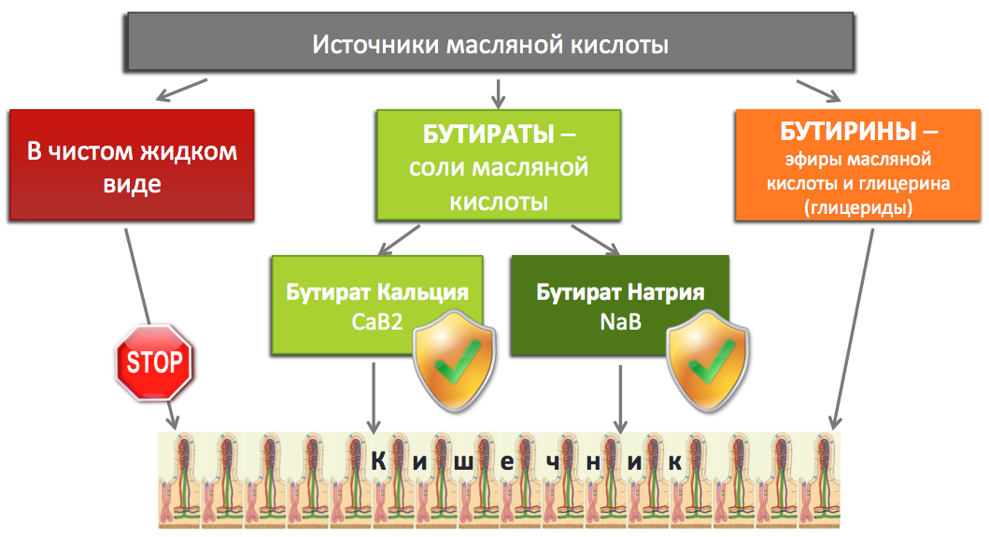
Формы добавок масляной кислоты

Slide 23

Препарат Бутирекс С4
Компания НОВАТИОН (Novation) разработала особую технологию защиты бутирата натрия, который достигает кишечника недиссоциированным:
С точки зрения усвояемости, «чистая» форма бутирата натрия (95%) в 3-4 раза менее активна, чем Бутирекс С4 (54%)

Slide 24
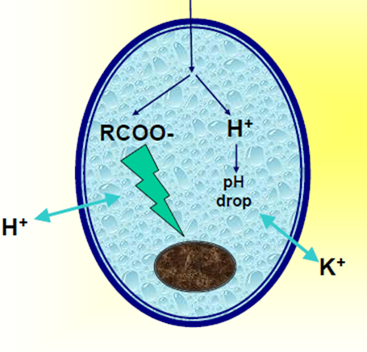
Действие против бактерий: антимикробный эффект
RCOOH
(недиссоциированная
масляная кислота)
1. Недиссоциированная форма очень липофильна, проникает внутрь бактерий. Попадая внутрь, высвобождает Н+, снижает уровень внутреннего рН.
2. Бактерии, чувствительные к уровню Рн
(кишечная палочка, клостридия, сальмонелла)
активируют механизмы компенсации: взрывная смесь Н+ и АТФ (затраты энергии+ бактериостатический эффект) (Salmond et al., 1984).
3. Анион А разрушает связи ДНК, воздействуя на синтез протеинов и репликацию (Garland 1994).

Slide 25

Стимуляция секреции поджелудочной железы
Бутирекс С4 стимулирует секрецию всех пищеварительных экзокринных энзимов.
В кишечнике:
Лактаза, Мальтаза, Сахараза
В поджелудочной железе:
Амилаза, Липаза, Протеаза
Лучшее усвоение питательных веществ корма
Меньшее количество неусвоенного корма, меньше субстрата
для ферментации, диареи и даже снижение смертность в раннем возрасте.

Slide 26
Сравнение защищенных различными способами бутиратов
Параметр | Защищенный жировой капсулой | Бутирекс С4
Активность | 30% | 54%
Термостабильность | НЕТ (температура плавления стеаринового жира 60-65 градусов) | ДА (стабилен даже при экструдировании; 100-120 )
Привлекательность запаха | НЕТ (жир может ухудшить вкусовые качества корма) | ДА (стимулирует потребление корма)
Диссоциация | Незначительная (необходимо действие липазы) | Происходит за счет растворимости солей после прохождения желудка, основная часть диссоциируется в тонком кишечнике
Воздействие на ворсинки кишечника | Незначительное (в тонком кишечнике и в подвздошной кишке диссоциируется незначительная часть бутирата) | Способствует росту ворсинок (основная часть бутирата диссоциируется в тонком кишечнике)
Улучшение усвояемости питательных веществ | НЕТ | ДА
Антибактериальный эффект | Незначительный (главная цель капсулированных бутиратов- контроль сальмонеллы) | Снижение количества патогенных бактерий и уровня pH в толстой кишке

Slide 27
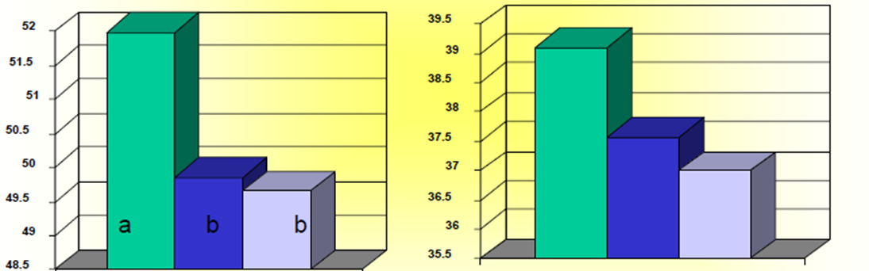
Эффективность Бутирекс С4 (54%) в сравнении с бутиратом натрия (95%) на бройлерах
Опыт был проведен в Испании, в сентябре 1999
Животные: бройлеры кросс Hybro-G
24 гол. в боксе / 10 боксов / 3 повтора / всего 720 гол.
Возраст: 0-21 день
3050 ккал/кг + 4 г/т флавомицина + 50 г/т наразина + 50 г/т никарбазина
Бутирекс С4 3 кг/т корма
Бутират натрия 3 кг/т корма
Бутират натрия 1,5 кг/т корма
Среднесуточное потребление корма, г
Среднесуточный прирост , г
Потребление корма: Бутирекс С4 значительно увеличивает потребление корма + 4.25% и + 4.65%
Суточный привес: привесы у птицы с Бутирексом С4 возросли на 4.5% и 5.7%

Slide 28
Сравнение действия незащищенного бутирата кальция (98%) и Бутирекс C4 (54%)
Группа | Финальный вес одной головы, кг | Средне- суточный привес, г | Среднесуточное потребление корма, г | Конверсия корма
1.5 кг Бутирекс C4 (54%) (0.81 кг защищенного бутирата натрия) | 63.8 | 830 | 2321 | 2.808
1.5 кг Бутират кальция (98%) (1.46 кг незащищённого бутирата кальция) | 59.3 | 750 | 2152 | 2.891
Разница | +7.6% | +10.6% | +7.8% | -2.9%
В группе с добавлением защищенного бутирата натрия (Бутирекс C4) по сравнению с группой, где добавляли 1.46 кг незащищенного бутирата кальция:
конверсия корма ниже на 2,9%,
среднесуточный привес выше на 10,6%,
потребления корма выше на 7,8%.
1,5 кг Бутирекс C4 (54%) эффективнее 1,5 кг незащищенного бутирата кальция 98%.
Потеря активности действующего вещества незащищенного бутирата кальция составляет более чем 45% !!!

Slide 29
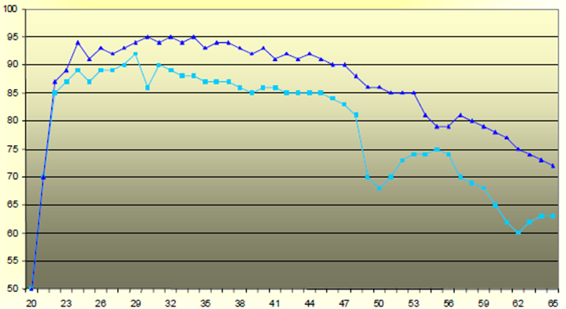
Опыты на родстаде
Род. стадо бройлеров кросса Иза Браун
Контроль: 1010 петухов, 8110 куриц
Бутирекс С4: 1010 петухов, 8200 куриц
% яйценоскости
Бутирекс С4
Контроль
Возраст, недели

Slide 30
Фитобиотики
Как избавиться от применения антибиотиков и вообще от химеотерапии в птицеводстве - идея заслуживает внимания
Альтернатива на основе фитонцидов - веществ, выделяемых растениями (Cormophyta), обладающих антибактериальными, противогрибковыми и антипротозойных свойствами.
Фитонциды являются эквивалентными по эффективности антибиотикам, произведенным бактериями, грибами и лишайниками.

Slide 31
Фитобиотики для лечения животных
Стабилизированные и стандартизированные экстракты растений эффективны против инвазий( кокцидиоз) и широкого спектра бактериальных инфекций
Преимущества:
Нет периода ожидания!
Серосодержащие фитонциды обладают более сильным и быстрым антибактериальным действием против грамположительных и грамотрицательных бактерий, чем некоторые из известных антибиотиков (бацитрацин, неомицин)
Поступают в кровяное русло в течение 20-30 минут
Активны в течение следующих 7-8 часов
Антипротозойные, антибактериальные, фунгицидные свойства, натуральные стимуляторы роста
Дозировка может варьироваться в широком диапазоне
Микроорганизмы не проявляют резистентность к воздействию фитонцидов
Возможность использования вместе с вакцинами и антибиотиками

Slide 32

Фитобиотик Адикокс AP
Концентрированный фитобиотик на основе натуральных ингредиентов, богатых фитонцидами *:
Стимулирование естественной резистентности животных к бактериальным и протозойных инфекциям
Поддержание гомеостаза естественной микрофлоры, в том числе анаэробных бактерий, например, Bacteroides, Clostridium и Mycoplasma
Восстановление баланса микрофлоры, укрепление иммунитета и поддержание пищеварительной функции в случае риска возникновения патогенных инфекций
* Фитонциды являются вещества, выделяемые высшими растениями (Cormophyta) с антибактериальными, противогрибковыми и протозойными свойствами. Фитонциды эквивалентны антибиотикиам, продуцируемым бактериями, грибами и лишайниками

Slide 33
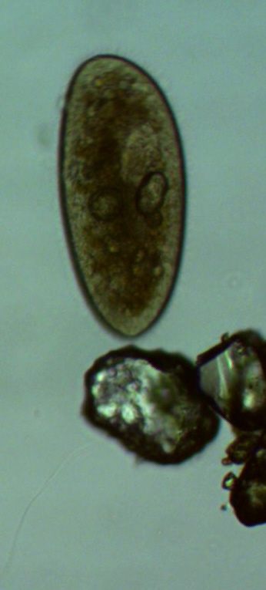
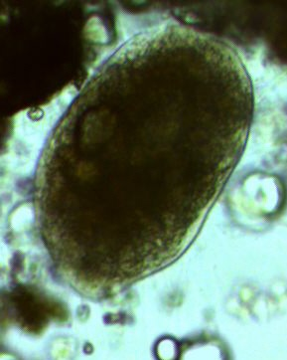
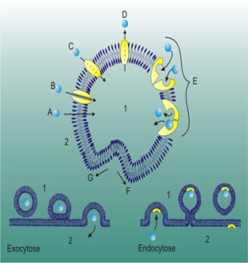
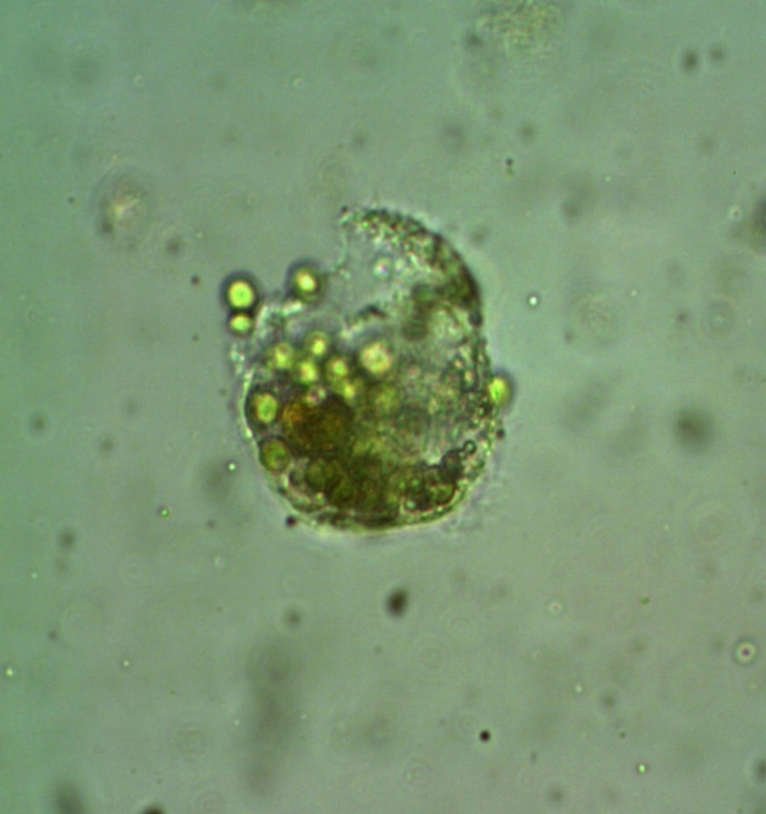
Антипротозойный эффект Адикокса АP
На примере простейших Coleps & Frontonia
Клетка протозоя активна вблизи Адикокс АР
Клетка протозоя погибает через 3 мин. от воздействия Адикокс АР
Разрушение клеточной стенки в результате контакта с Адикокс АР
R&D Department of AdiFeed, H. Różański, PhD

Slide 34
Влияние Адикокс AP на микрофлору и иммунный ответ цыплят бройлеров, инфицированных Eimeria
Поражения в слепой кишке бройлеров кросса Ross 308 шкала Джонсон-Рида (чем больше число, тем больше повреждений, вызванных простейшими)
4
3,5
3
2,5
2
1,5
1
0,5
0
шкала Джонсон-Рида (чем больше число, тем больше повреждений, вызванных простейшими)
1 - отрицательная контрольная группа – без кокцидиостатика
2 - Адикокс АР, 200 г/т корма
- положительная контрольная группа (ионофорный кокцидиостатик)
- Адикокс AP, 300 г/т корма
prof. A. Gaweł, prof. M. Mazurkiewicz, Wrocław University, 2009

Slide 35
Влияние Адикокс AP и кокцидиостатиков на продуктивность бройлеров
Группы | Вес туши (кг) | Сохранность (%) | Конверсия корма
Контроль | 2 477 | 94,28 | 1,55
Монензин | 2 541 | 96,62 | 1,50
Адикокс AP | 2 548 | 98,18 | 1,60
Результаты при добавлении Адикокс AP :
Самый высокий вес туши (♀ - 2377г, ♂ - 2778г).
Самое высокое потребление корма, самое низкое в группе с кокцидиостатиком – монензином
Самая высокая сохранность поголовья
Warsaw University of Life Sciences, 2012, prof. Niemiec et all.

Slide 36
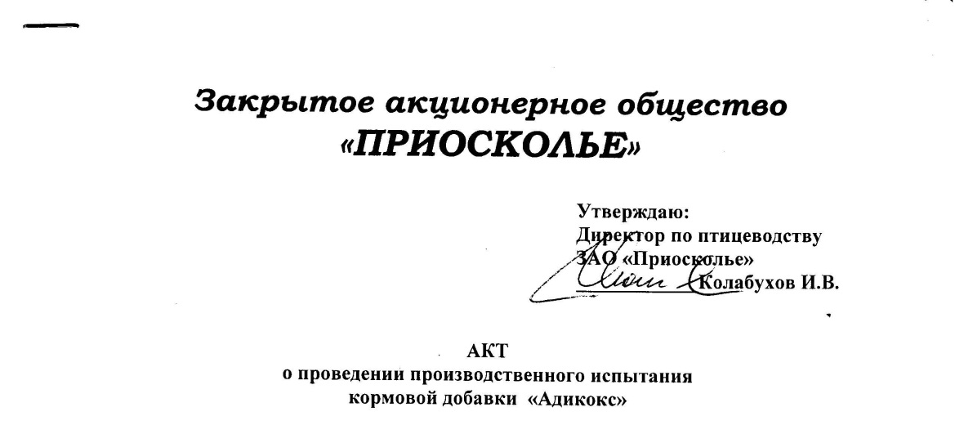
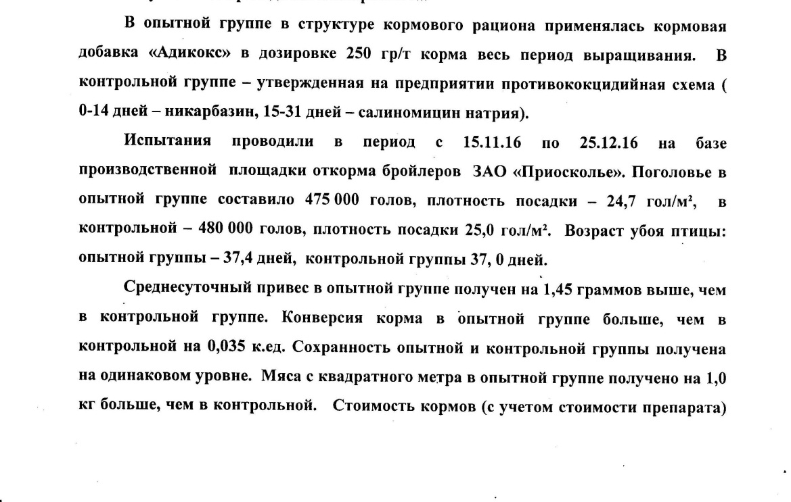
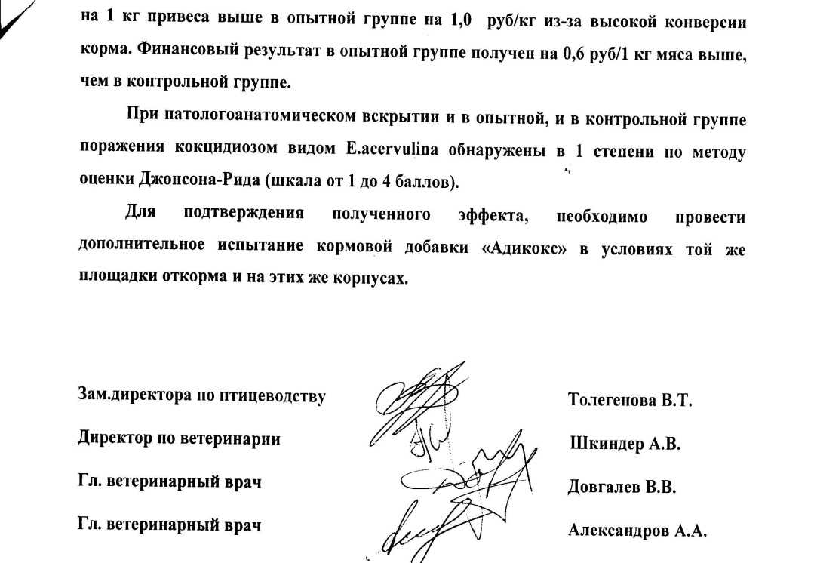
Испытание фитобиотика
Адикокс на холдинге
Приасколье

Slide 37
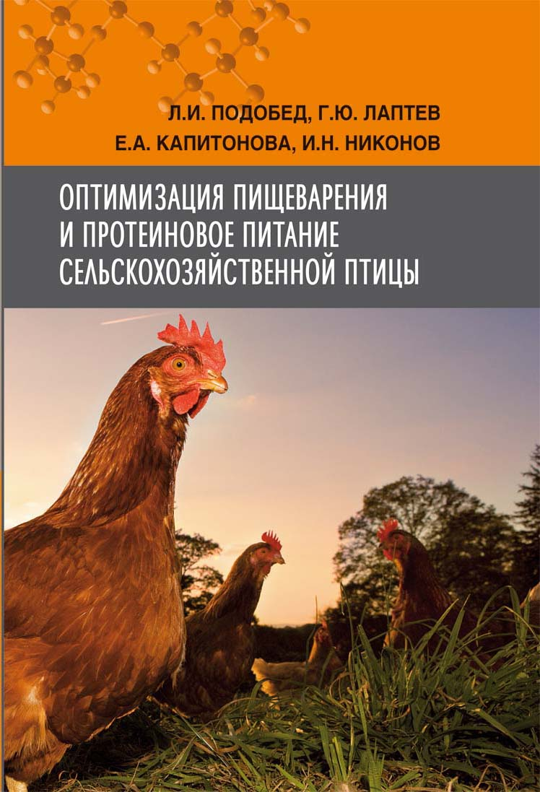
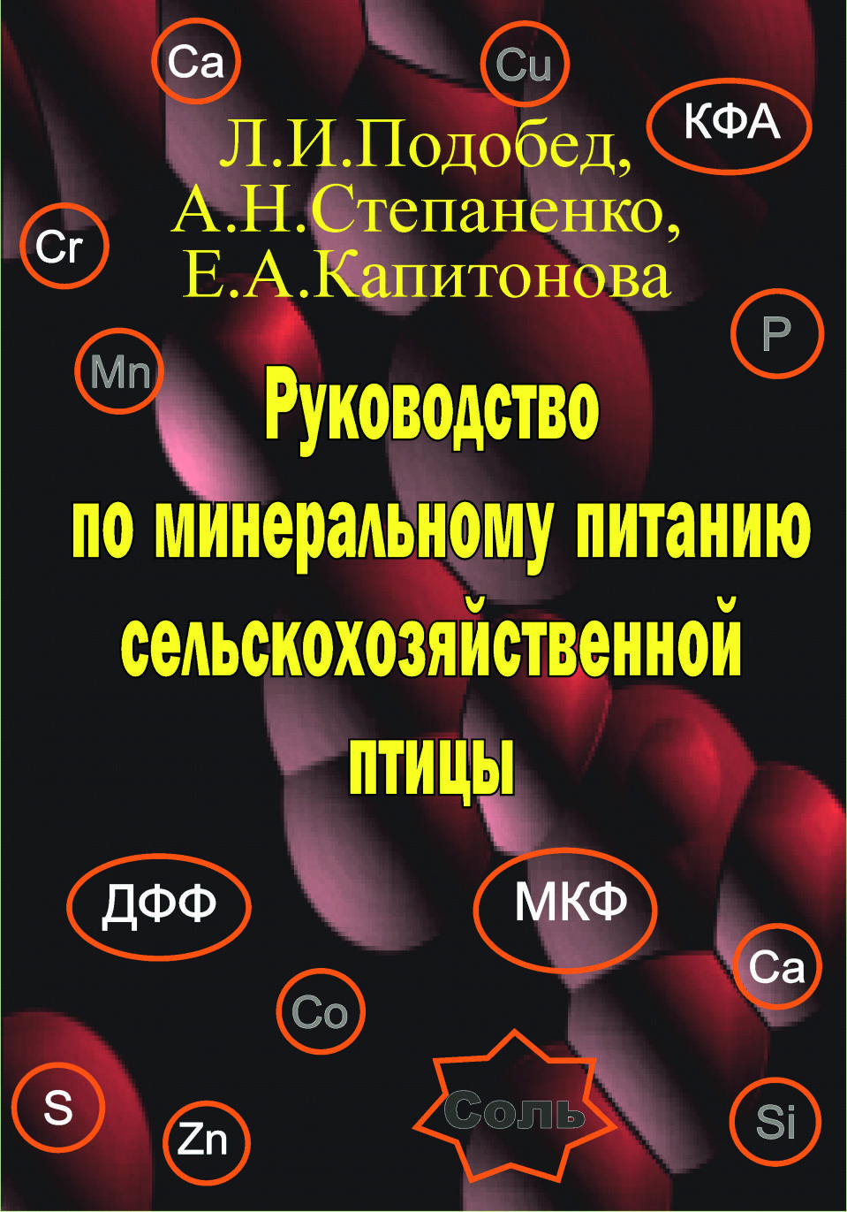

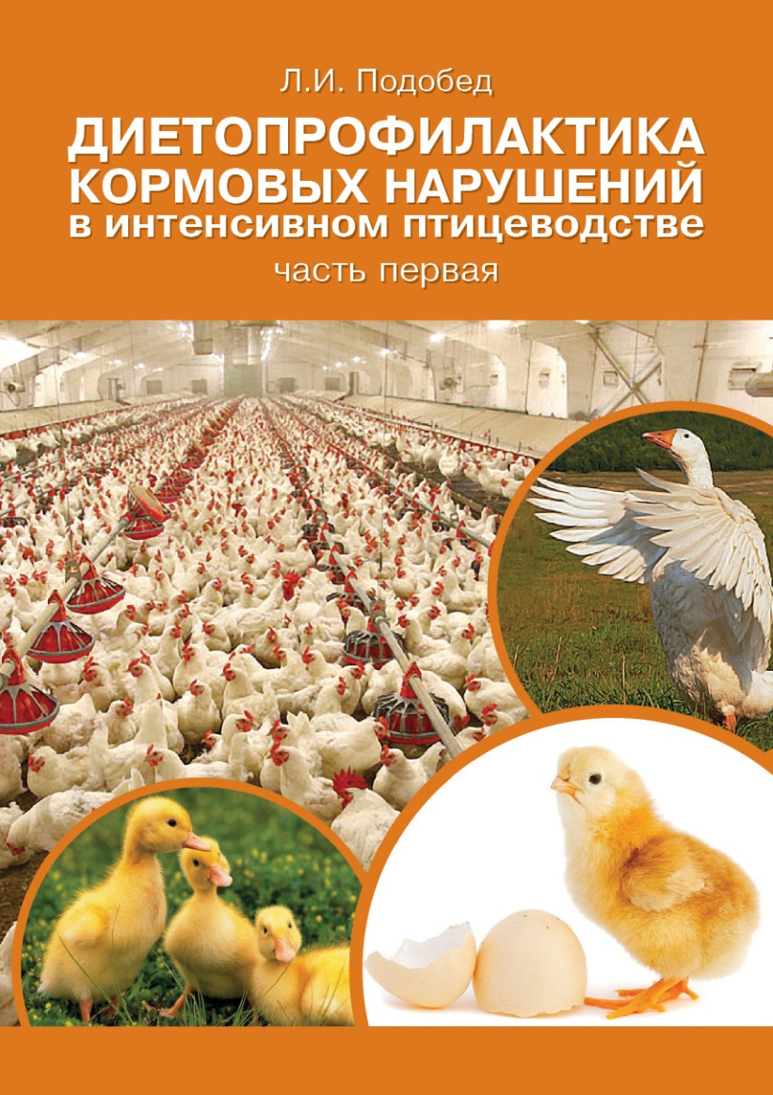
Приглашаем к сотрудничеству
Подобед Леонид Илларионович
+ 380-67-998-73-15

